Slide 1
Case Awards
Operations as a service

Slide 2
01
02
03
04
Motivação
Desafios
Solução
Strong Results

Slide 3
Motivação
01

Slide 4
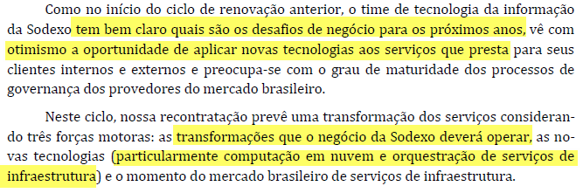
Trechos da RFP

Slide 5
Desafios
02

Slide 6
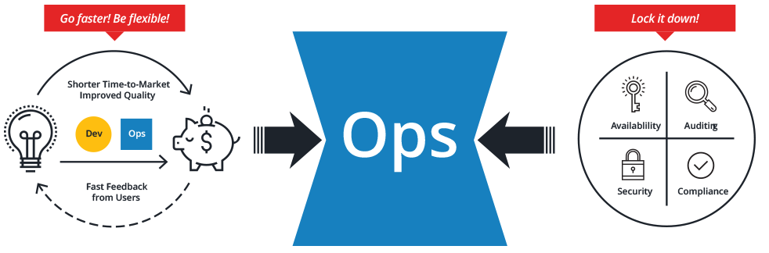
Por que transformar a operação da Sodexo como serviço?

Slide 7
Solução
03

Slide 8

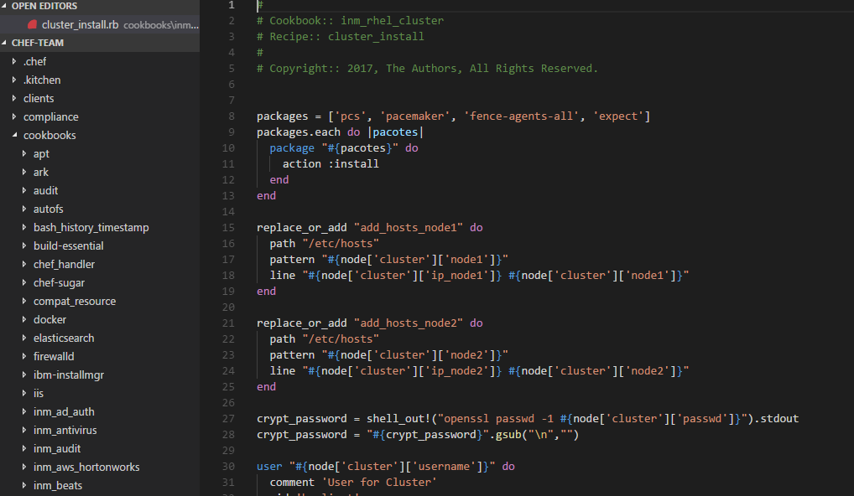
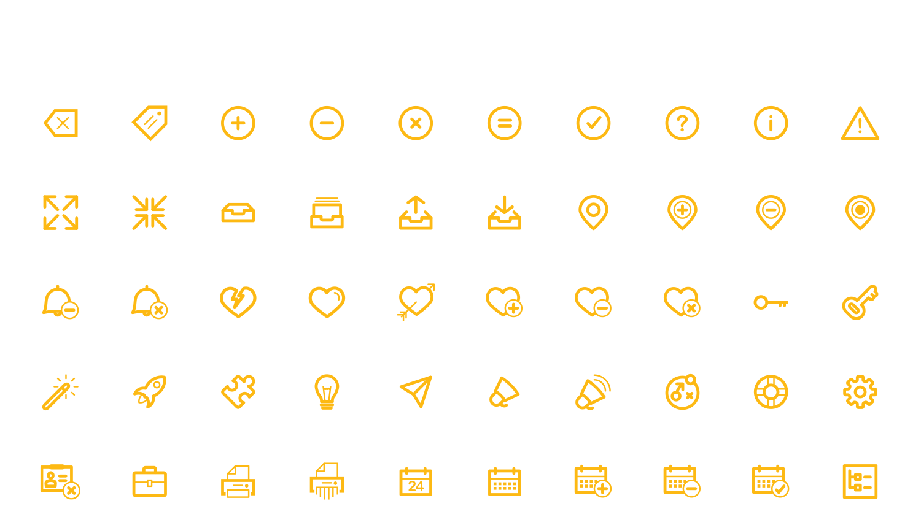
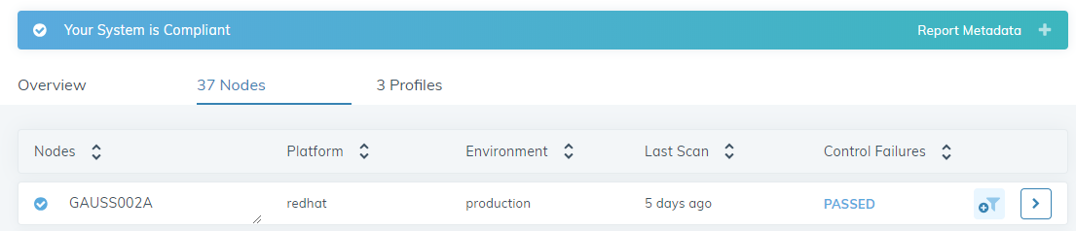
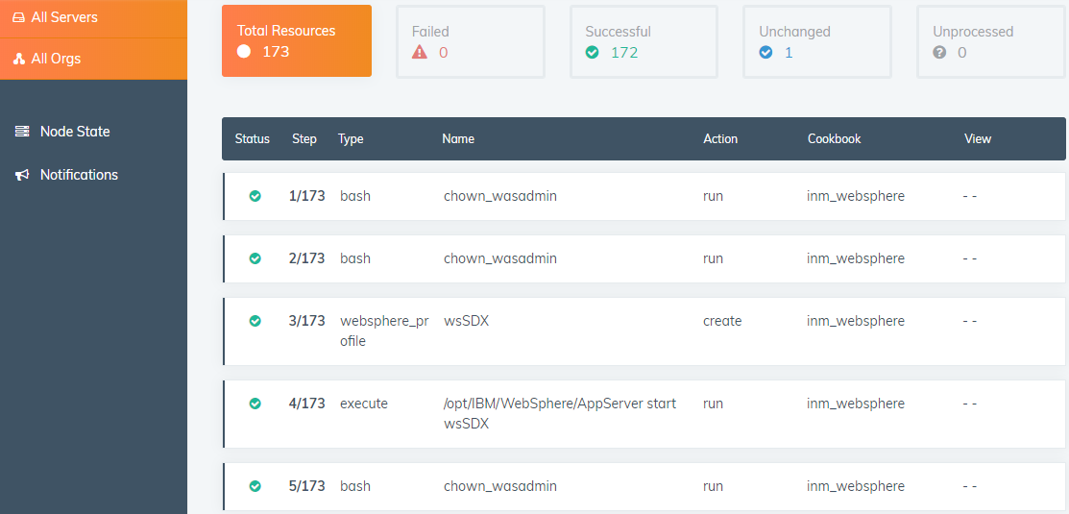
Cultura de Engenheiro
Compliance
Automação de Plataformas

Slide 9

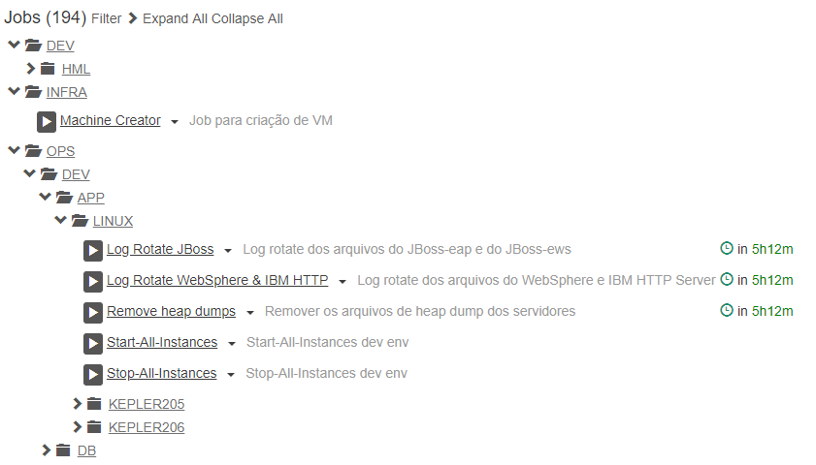
Operação como Serviço
Definir
Executar
Governar

Slide 10
Strong Results
04

Slide 11


Strong Results
Construção de todo o ambiente de banco de dados do cliente em 03 horas (anteriormente em 32 horas)
Provisionamento de todos os sistemas web do cliente via código: desde instalação da plataforma (WAS) até o deploy das Aplicações
Atualização do Zabbix de todo o parque da Sodexo em apenas 1 hora (anteriormente em 40 horas)
Reconstrução de ambiente BigData na AWS
Visão Cliente: “no meu ponto de vista acho que as mudanças estão sendo executadas mais rápidas e com menos falhas...
e quando tem alguma falha já é ajustado e não ocorre novamente...”

Slide 12
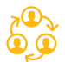
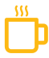
Strong Results
Infraestrutura como código (versionável, testável, reutilizável e homogênea)
Criação da cultura DevOps no time de operação
Início da cultura de Engenheiro (tudo é CÓDIGO)
Serviços entregues em compliance
Automação de
Plataformas
Procedimentos
Self-Services
Criação de rotinas operacionais como Jobs
Diminuição do número de horas extras
Eliminando as constraints (dependência de pessoas)

Slide 13
Strong Results
Excelência Técnica
Cultura DevOps;
Velocidade
Redução de até 90% no tempo de entrega de infraestrutura;
Flexibilidade
Aumento do conhecimento horizontal; Não dependência de conhecimento específico;
Proximidade
Integração com as diferentes áreas de tecnologia do cliente (Infraestrutura + Desenvolvimento)

